Slide 1
INIZIO ATTIVITA’ DI GESU’
MATTEO III, IV, 1- 25
MARCO, I, 1-13
LUCA 3, 1-24,
GIOVANNI, I, 19, II, 12

Slide 2
Al Giordano = discendente
Monte delle tentazioni
Pinnacolo del tempio
Lascia Nazaret
Cana
Va ad abitare a Cafarnao _ villaggio di Naun
Presso il mare di Galilea
Attraversa territorio di Zabulon
Attraversa il territorio di Neftali = che lotta

Slide 3
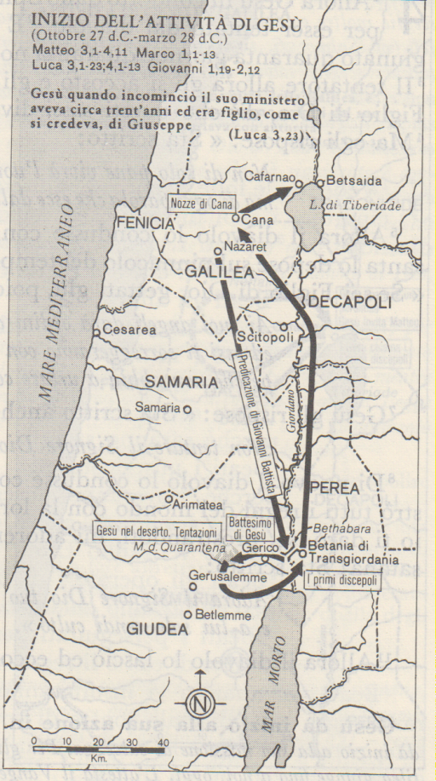
Ottobre 27 d. Cr.
Marzo 28 d. Cr.

Slide 4
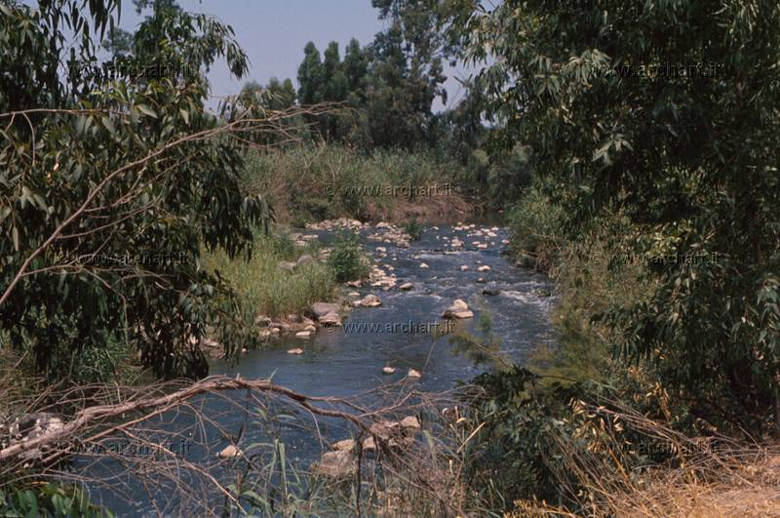

Slide 5
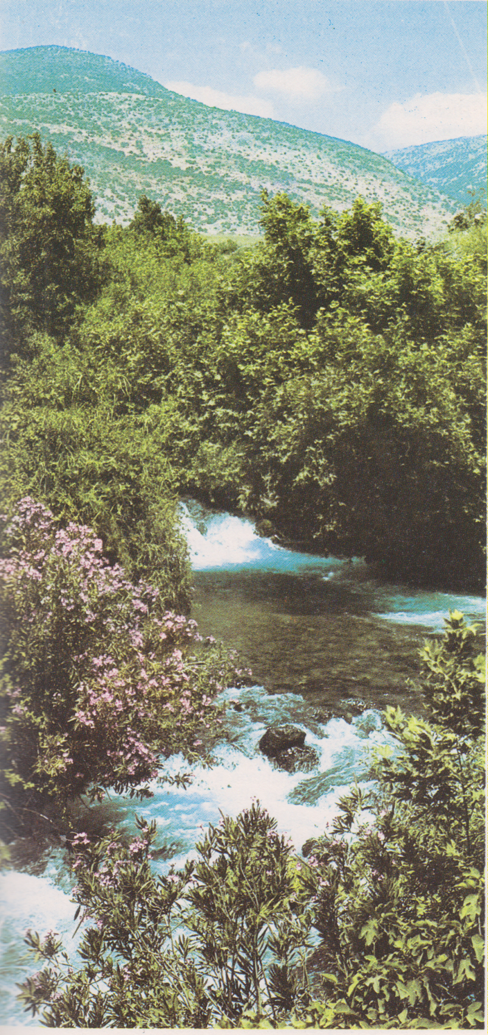
Il Giordano

Slide 6
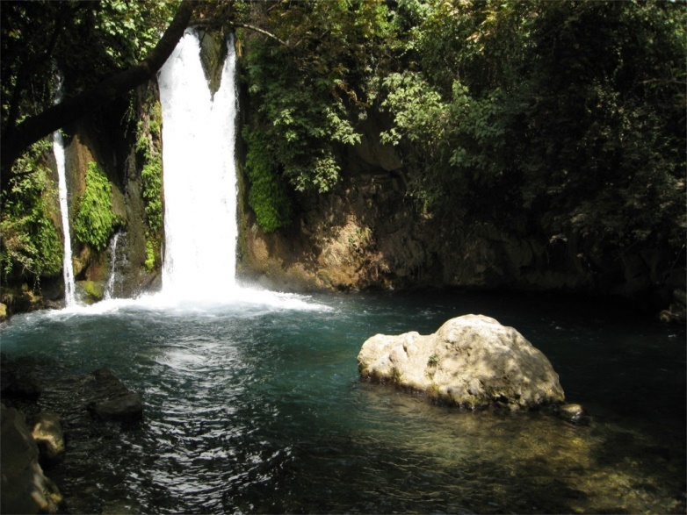

Slide 7
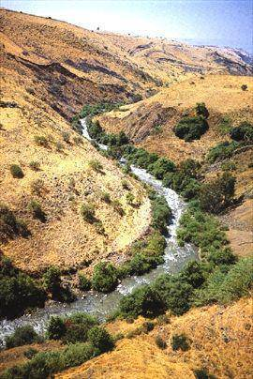

Slide 8
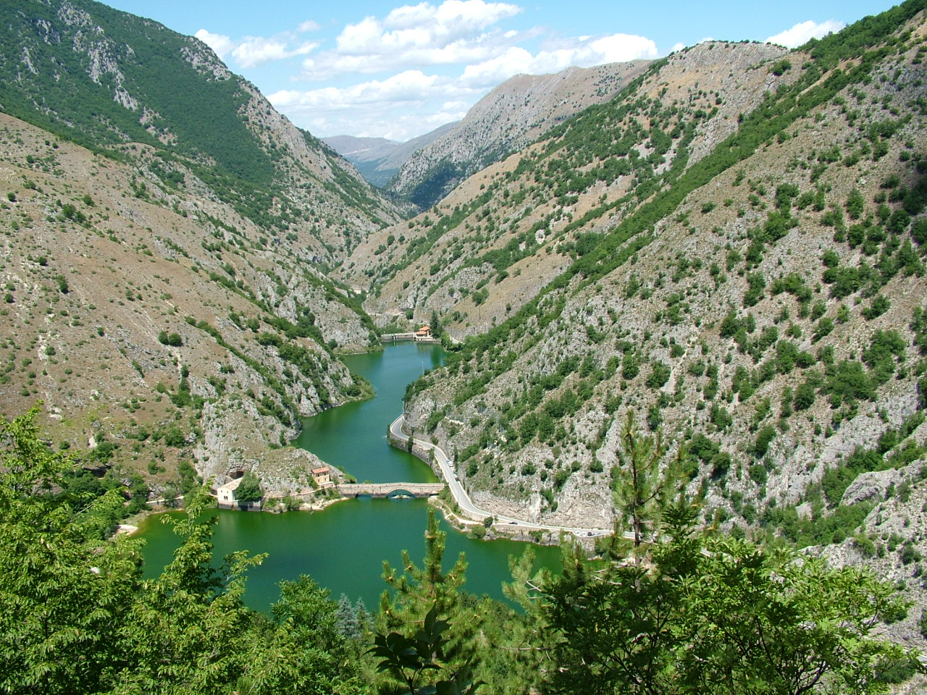

Slide 9
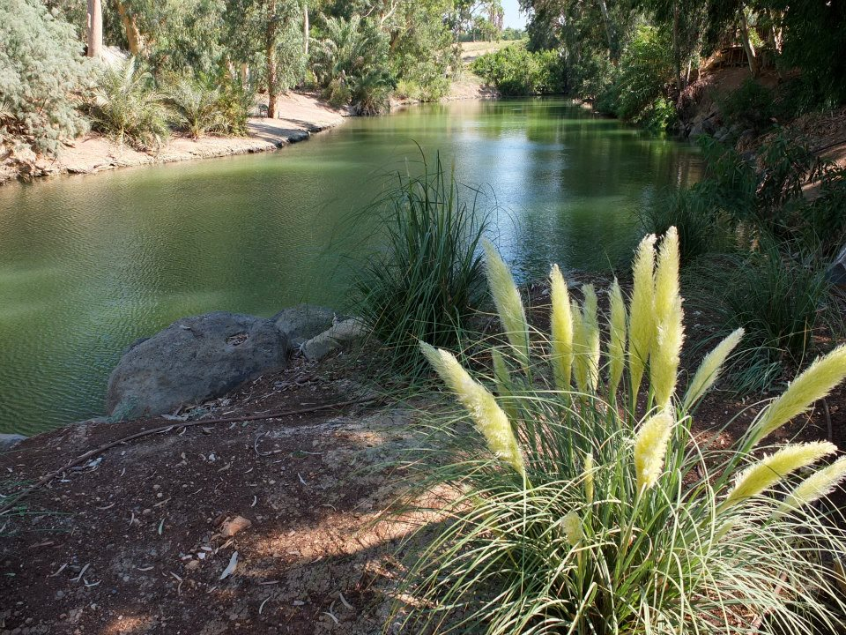

Slide 10
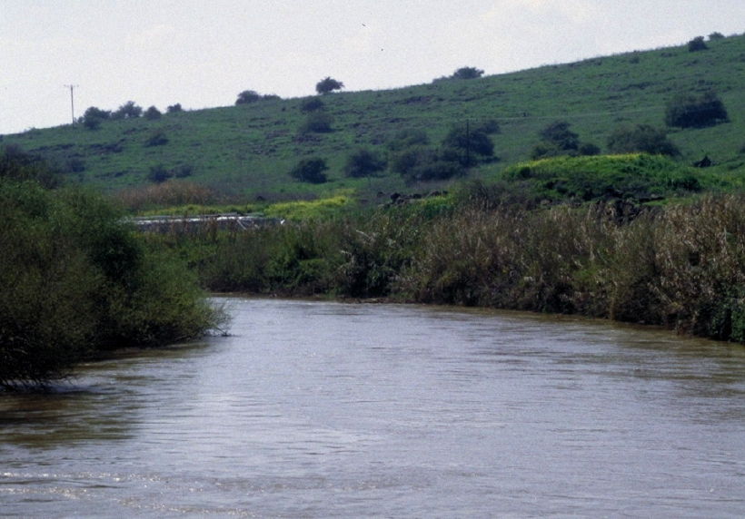

Slide 11
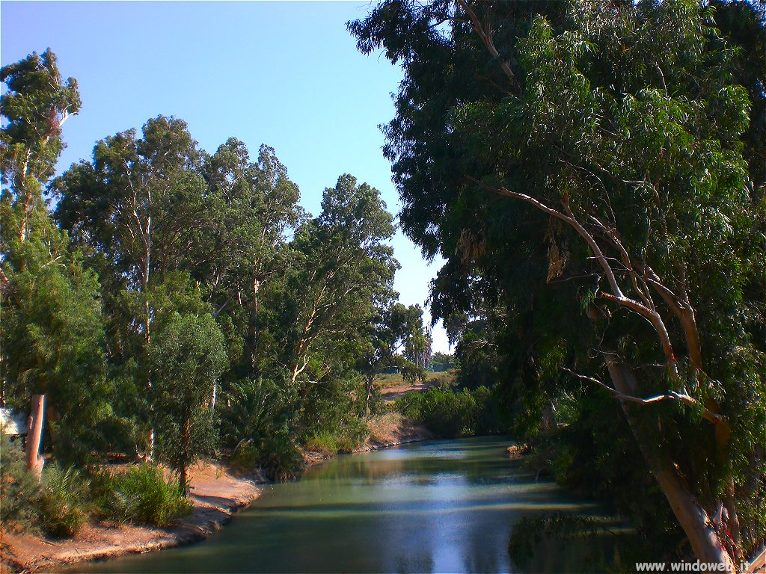

Slide 12
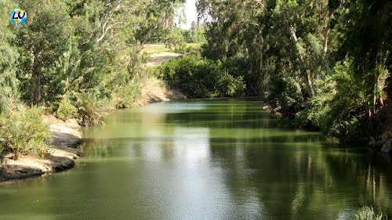

Slide 13
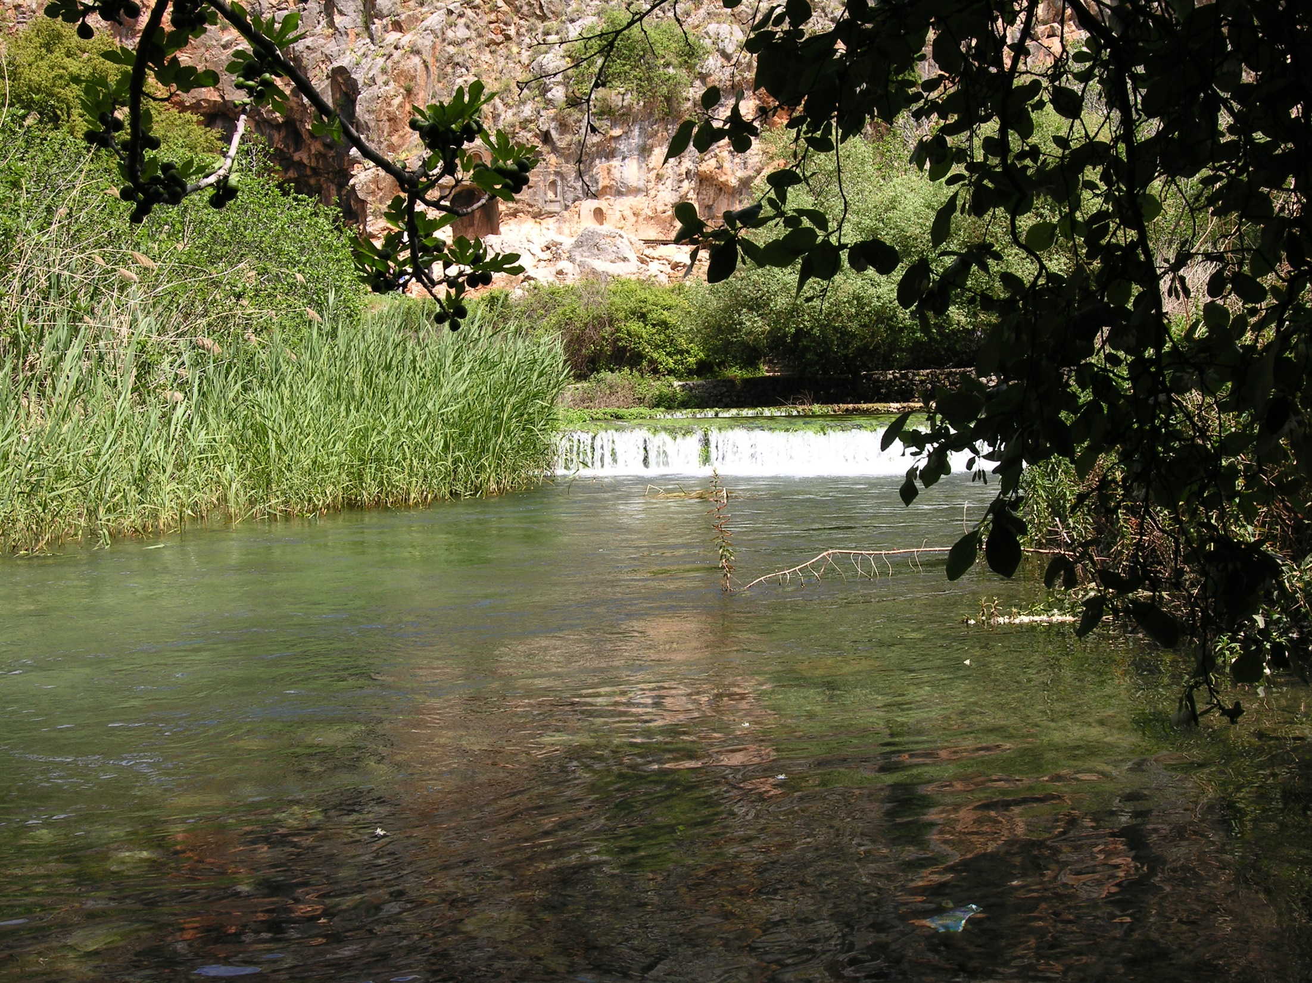

Slide 14

Il Giorano s i getta nel Mar Morot

Slide 15
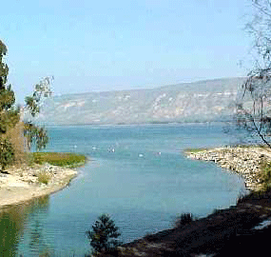

Slide 16
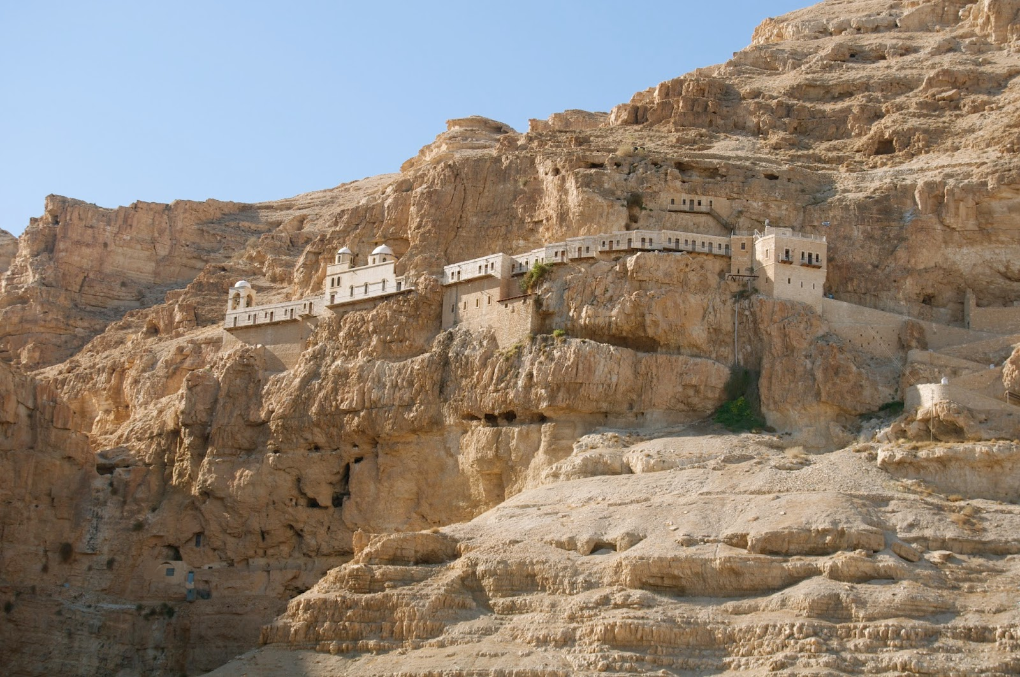
Monte delle tentazopni, sovasta il desero della Giudea

Slide 17
Monte delle tentazioni, sovrasta il deserto della Giudea

Slide 18
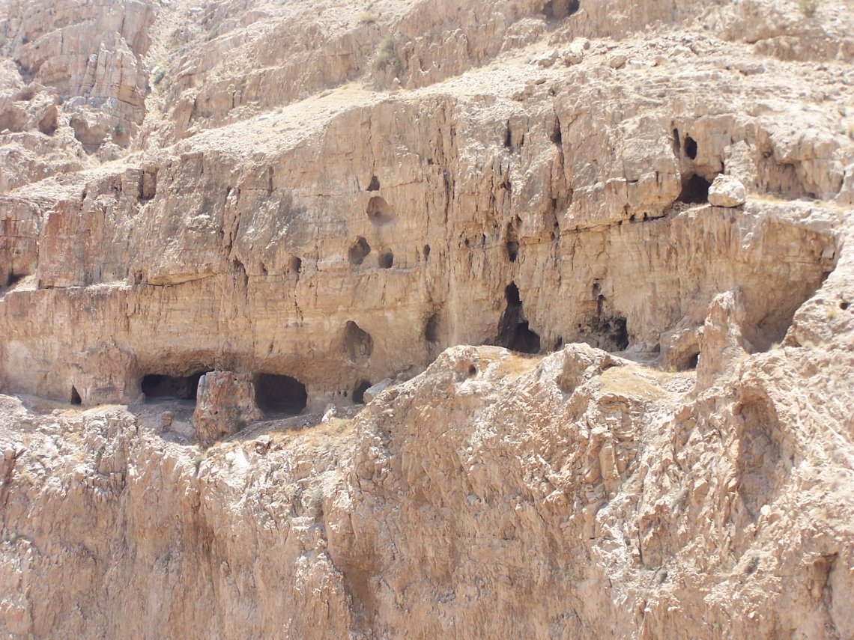
Monte delle tentazioni

Slide 19
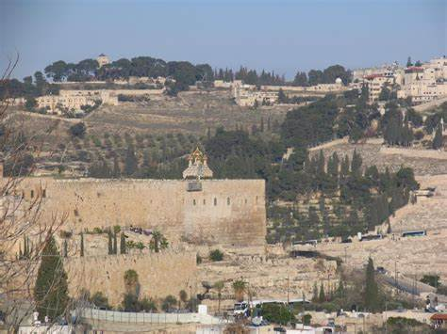
Gerusalemme, pinnacolo del tempio

Slide 20
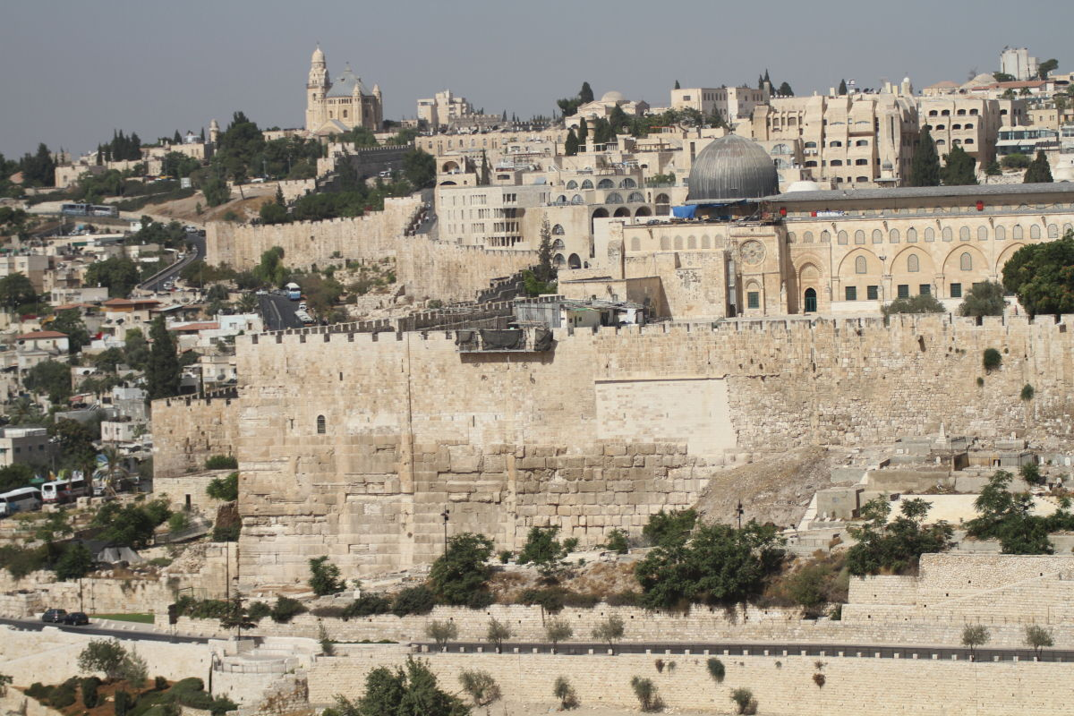
Gerusalemme, pinnacolo del tempio

Slide 21
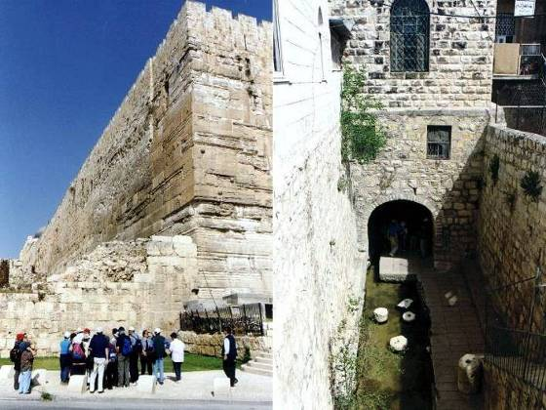
Gerusalemme, pinnacolo d el tempio

Slide 22
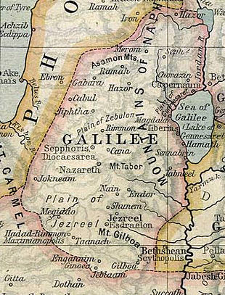
Una mappa della Galilea antica. Cana è situata a nord-est di Nazaret e a nord del Monte Tabor.

Slide 23
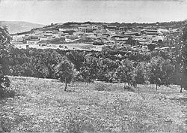
Veduta di Cana

Slide 24
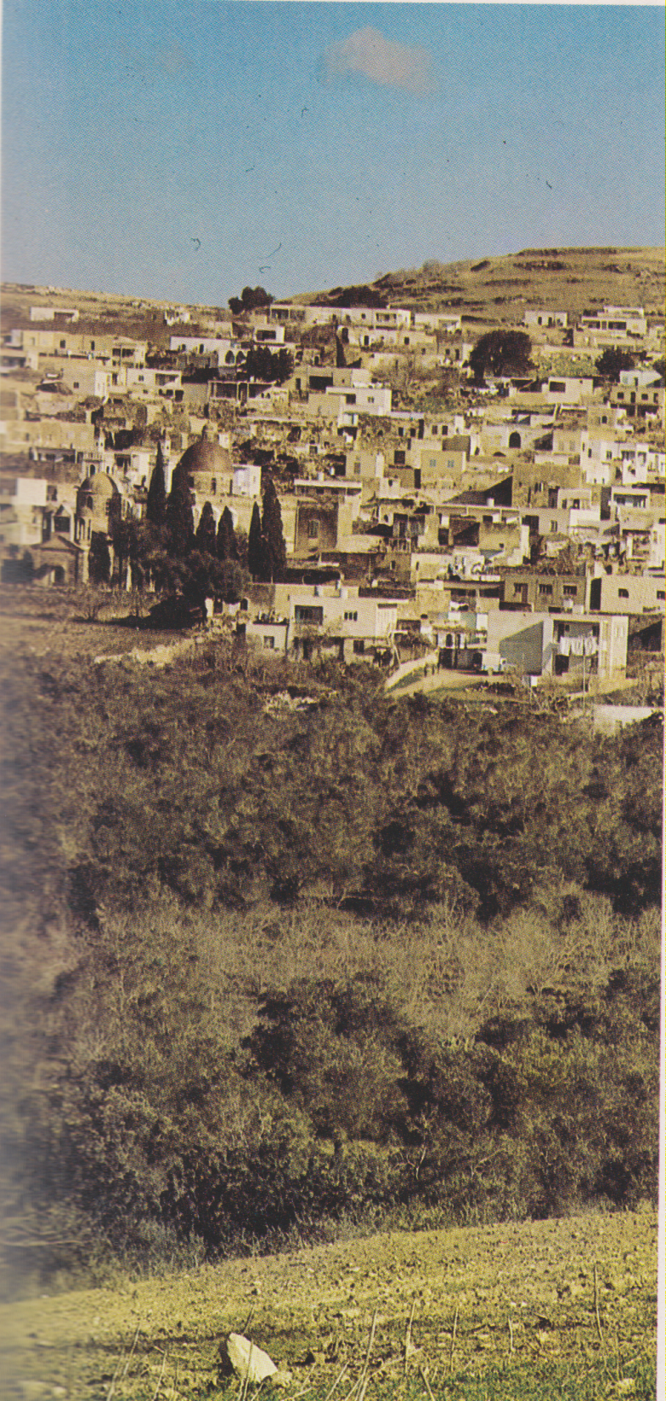
Cana

Slide 25
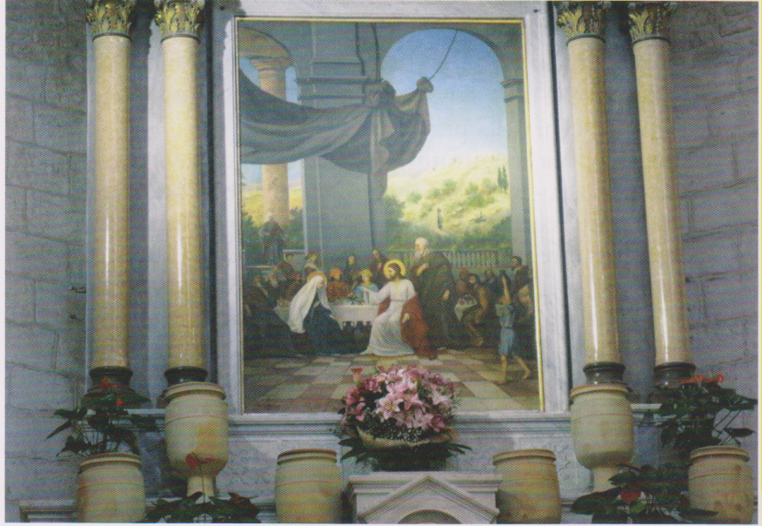
Cana, basilica, Le nozze di Cana

Slide 26
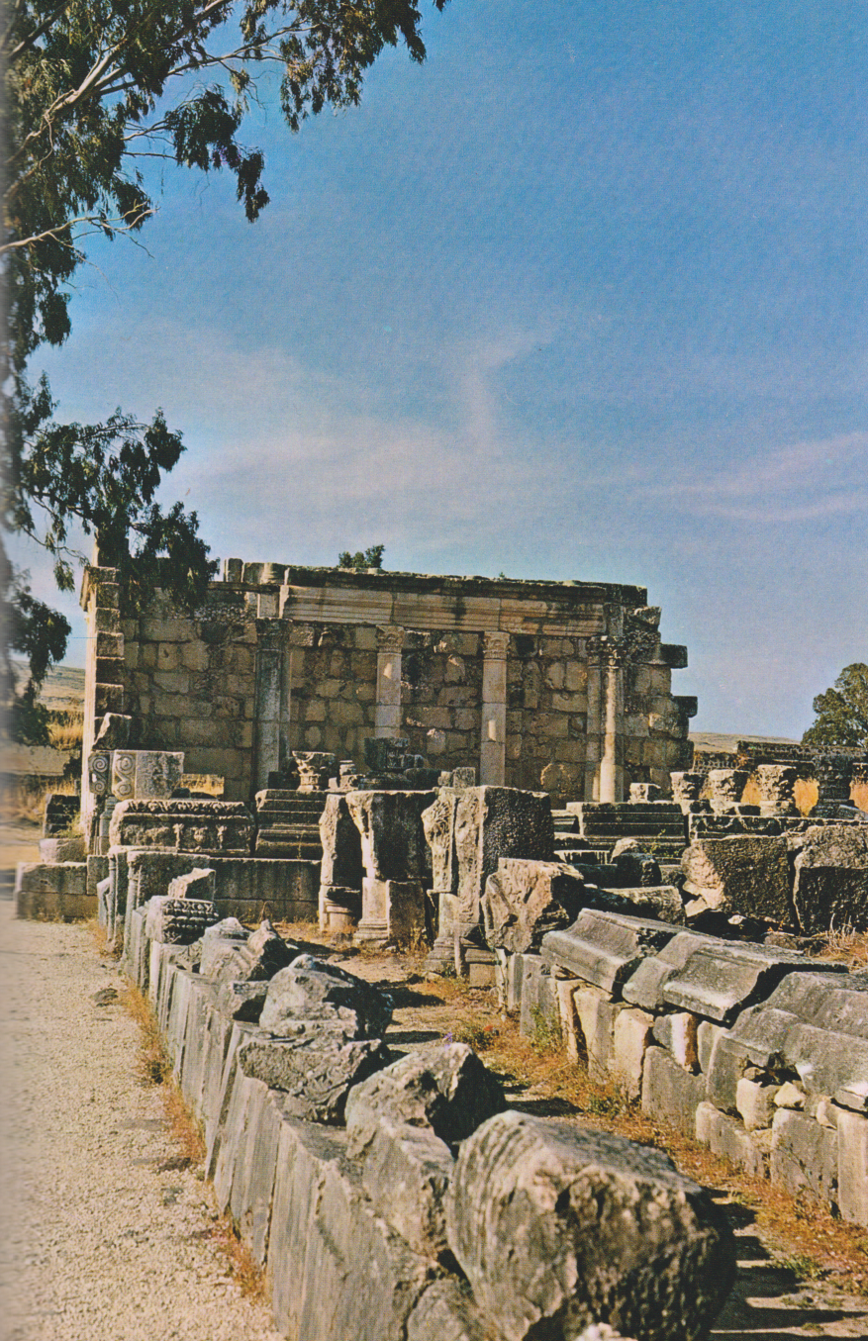
La sinagoga di Cafarnao
In ebraico Kefer Nahum
Sinagoga = riunione insieme

Slide 27
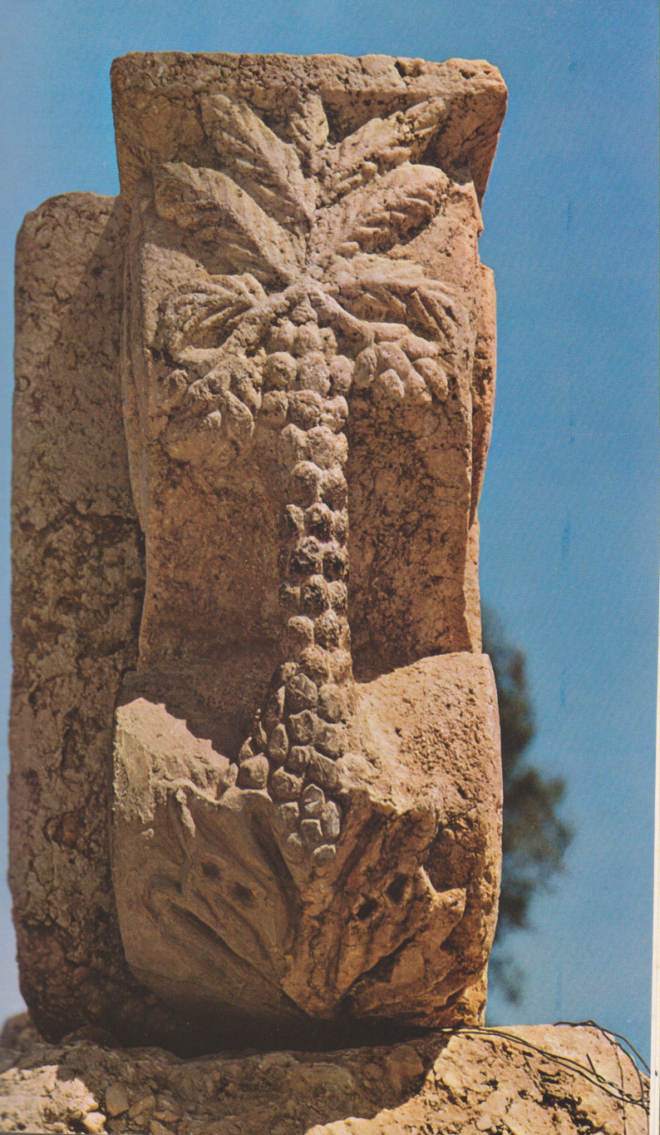
Arte giudaica dalle rovine di Cafarnao e della sua sinagoga: capitelo con la figura di una palma.
Tutte le sinagoghe furono distrutte al tempo della conquista di Tito

Slide 28
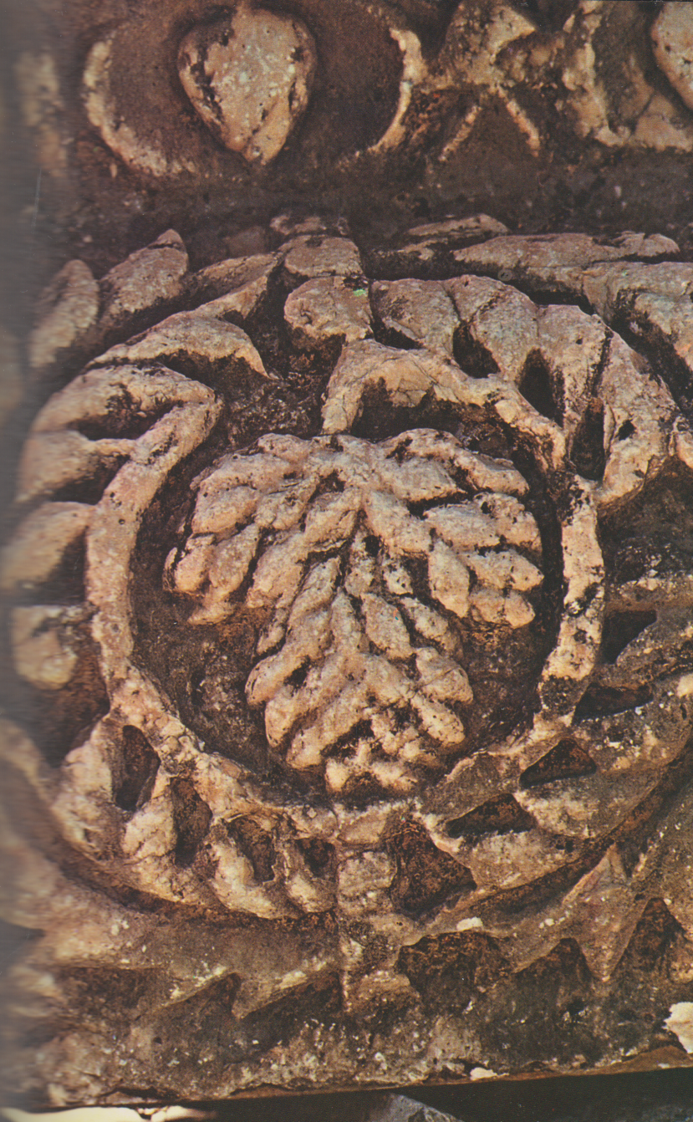
Arte giudaica dalle rovine di Cafarnao e della sua sinagoga: tralcio di vite c on grappolo stilizzato

Slide 29
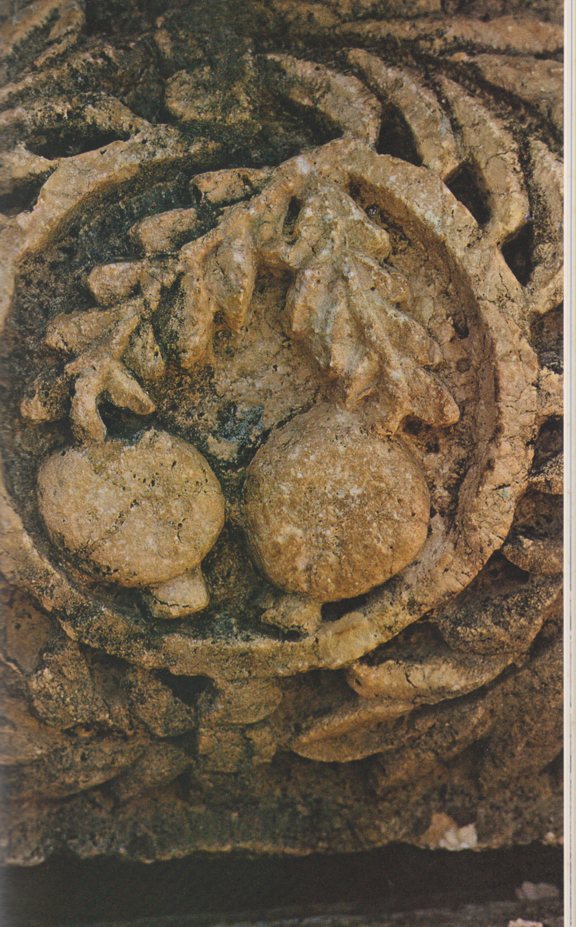
Arte giudaica dalle rovine di Cafarnao e della sua sinagoga: fronde e frutti di melograno

Slide 30
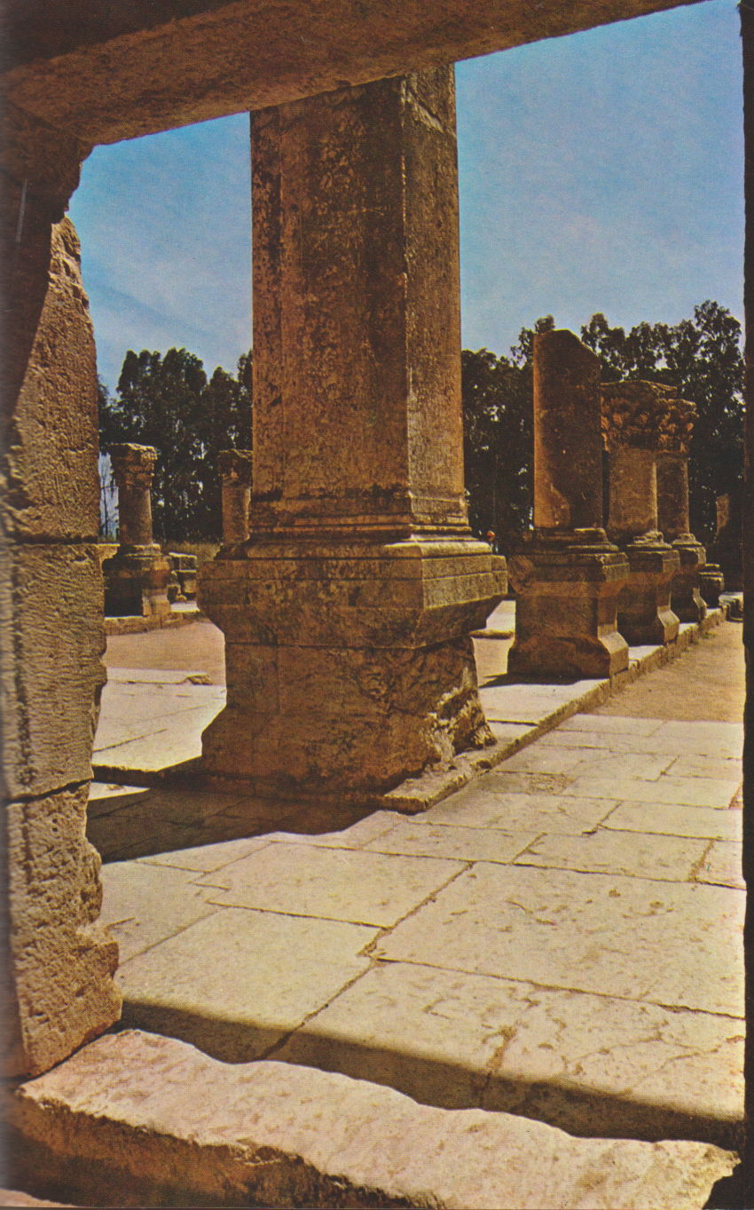
Interno della sinagoga di Cafarnao

Slide 31
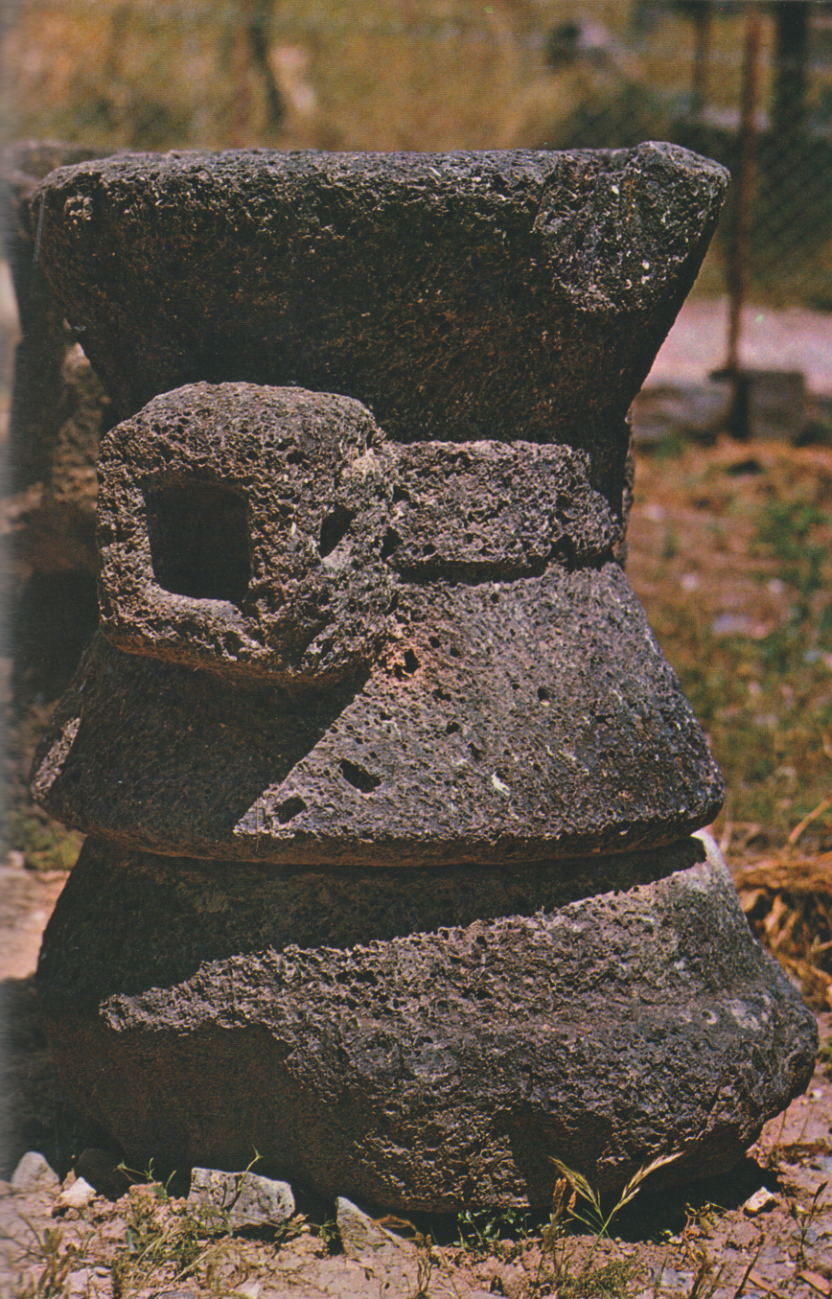
Cafarnao: antica macina da mulino

Slide 32
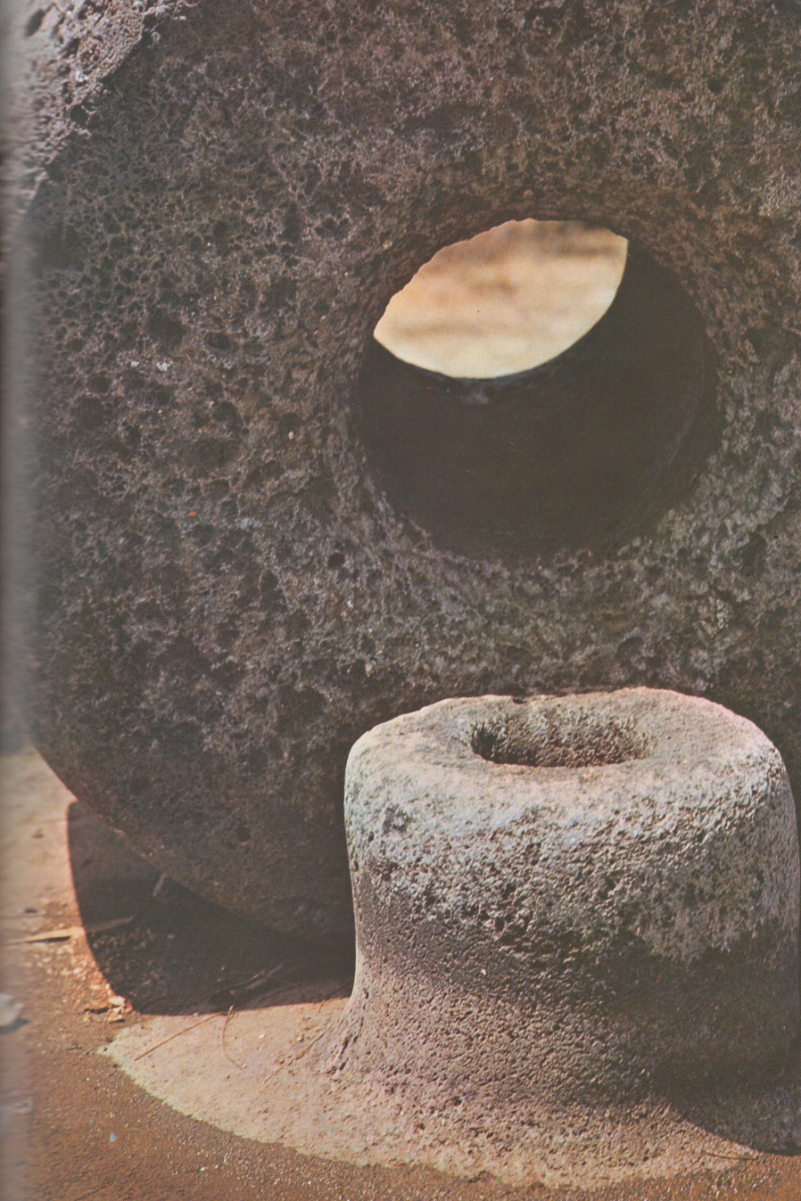
Cafarnao: antico pressoio in pietra

Slide 33
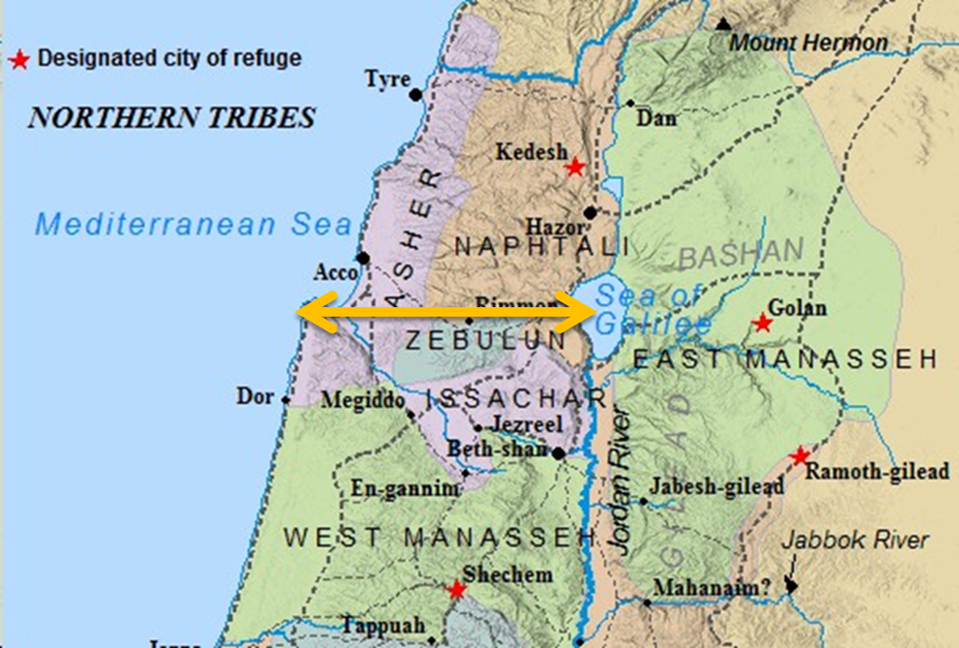
Iil territprop do Zabulon e Neftali

Slide 34
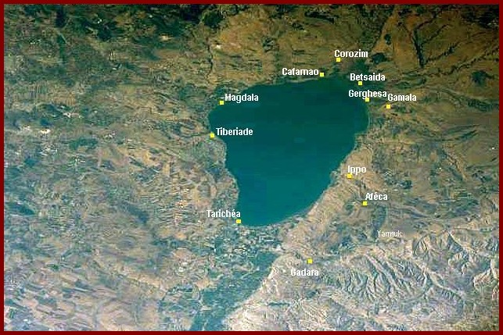
Lago di Tiberiade o Mare di Galilea

Slide 35
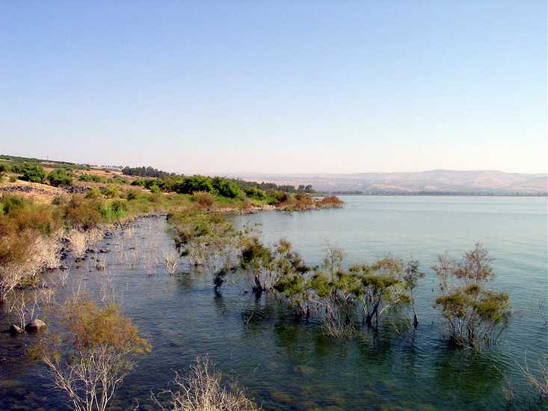

Slide 36
